Slide 1






presentation
Team_Travelgram
5조 UI구현

Slide 2

presentation_index
INDEX
목차
목차1
레이아웃
목차2
구현 시 변경 사항
목차3
공통 사항(폰트, 색상)
목차4
메인 페이지 - 서동성
목차5
메인 페이지 오류&수정 - 서동성
목차6
서브 페이지(프로필) - 이인호

Slide 3
presentation_index
INDEX
목차
목차7
서브 페이지(프로필) 오류&수정 - 이인호
목차8
서브 페이지(만들기) - 박준형
목차9
서브 페이지(만들기) 오류&수정 - 박준형
목차10
사이드 메뉴 구현 - 이인호

Slide 4


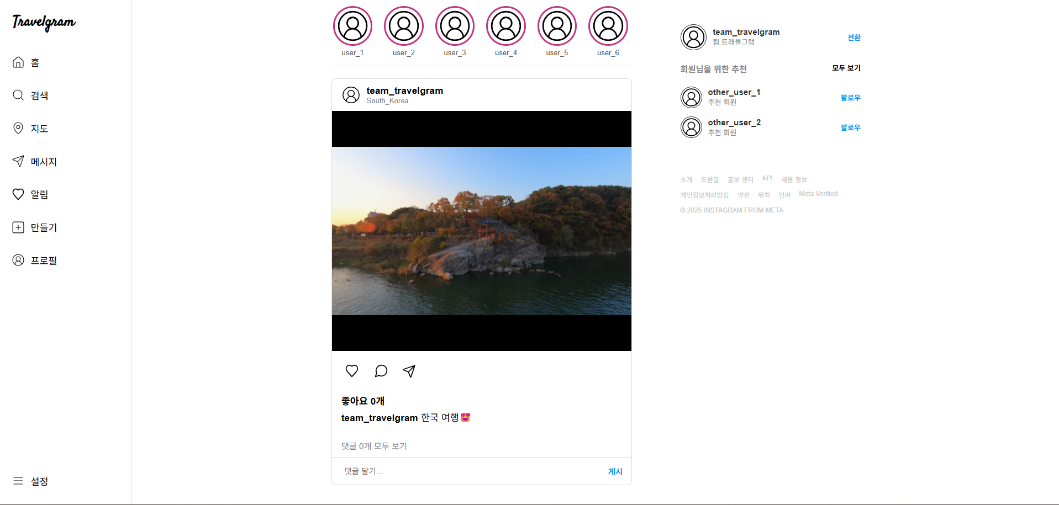
레이아웃
메인 페이지
헤더
우측 레이아웃
메인
풋터
레이아웃
- 구현하고자 하는 웹의 특성 상 공통 적으로 들어가는 메뉴를 중심으로 구성하였다.

Slide 5
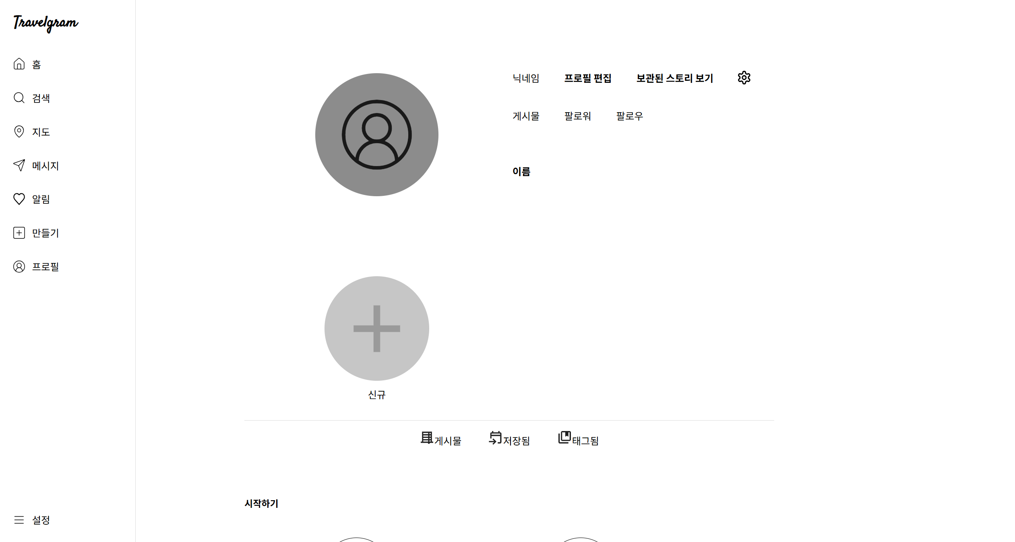
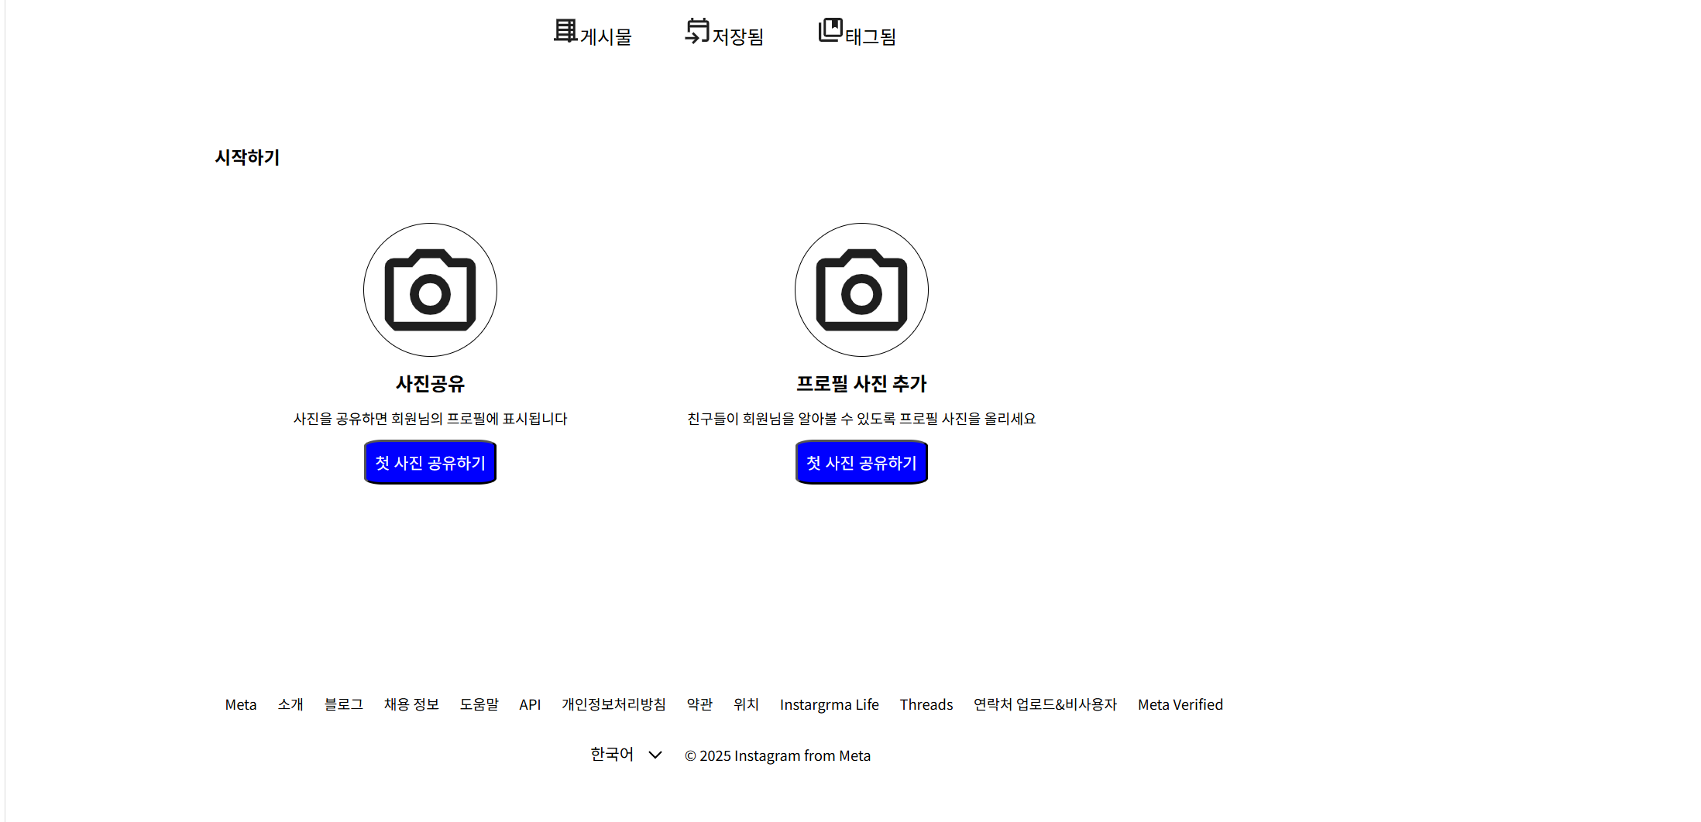
레이아웃
메인 페이지
헤더
메인
레이아웃
- 구현하고자 하는 웹의 특성 상 공통 적으로 들어가는 메뉴를 중심으로 구성하였다.
풋터

Slide 6
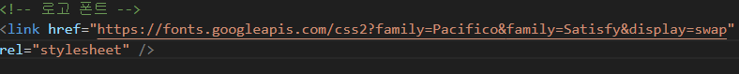
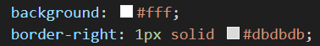
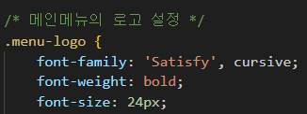
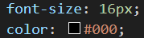
공통사항(폰트, 색상)
로고 폰트, 크기
요소들의 기본 색상
기본 폰트, 색상

Slide 7
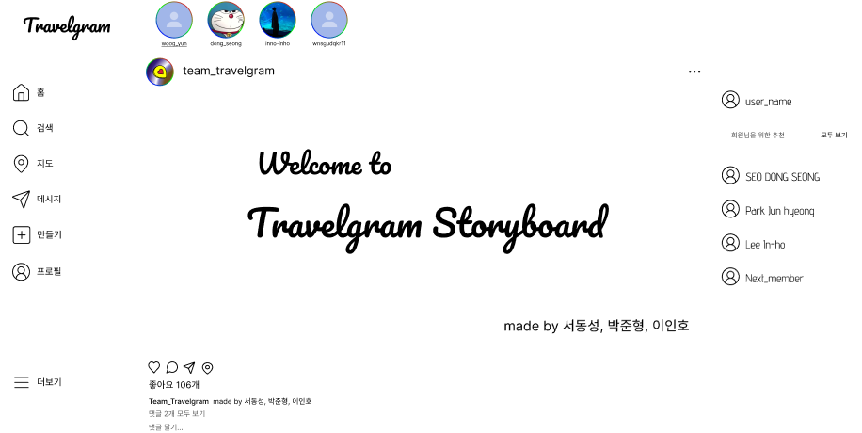
공통사항(폰트, 색상)
피그마 메인 페이지 (데스크톱)
UI 구현 메인 페이지 (데스크톱)
- 변경 사항 : 기존의 피드부분이 다소 답답하다는 의견으로 인해 너비 조정

Slide 8
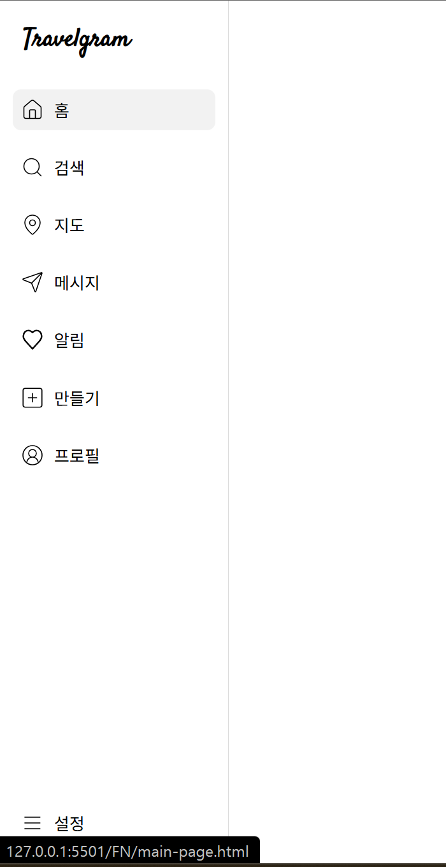
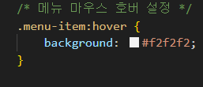
레이아웃
메뉴 레이아웃
메뉴 레이아웃
각 메뉴 아이템들에 마우스 호버 시
아이템들의 색상 변경 효과 구현
레이아웃
- 각 메뉴들에게 호버시 색상이 바뀌는 설정을 넣었다.
색상 : #F2F2F2

Slide 9
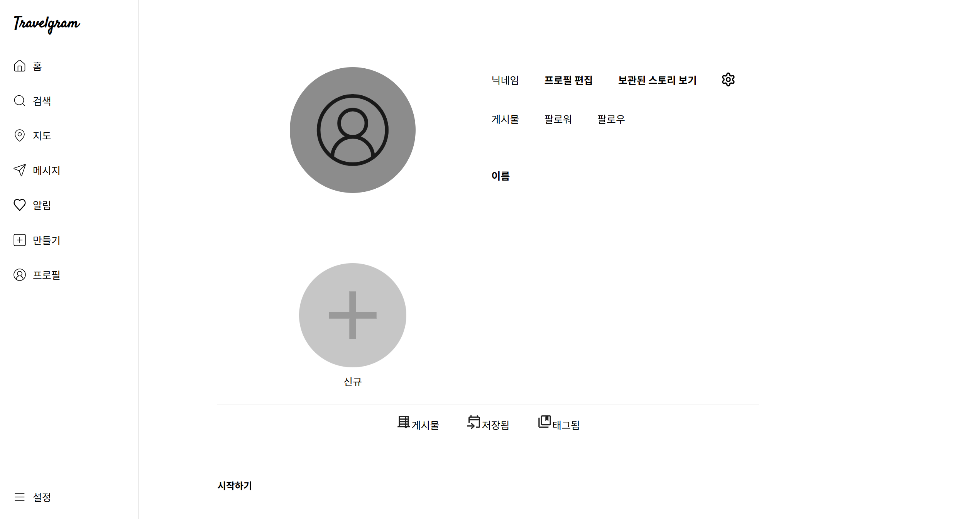
메인 페이지 - 서동성
메인 페이지
메뉴에서 프로필 클릭 시 프로필 페이지로 이동

Slide 10
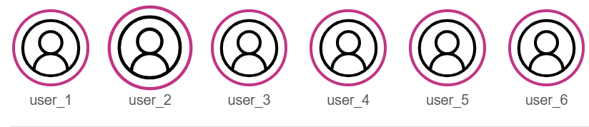
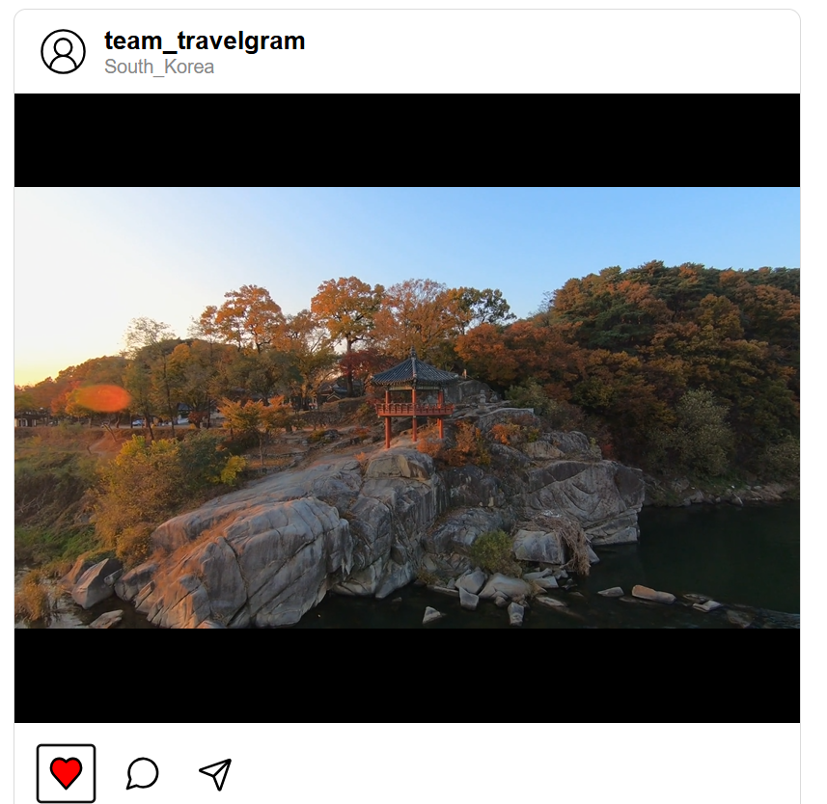
메인 페이지 - 서동성
메인 페이지
스토리 마우스 호버 시 조금 커진다, 스토리를 좌우로 스크롤이 가능하다
하트 클릭 시 빨간색 하트로 바뀐다, 한번 더 클릭 시 원래 상태로 돌아온다.
반복 가능하다.

Slide 11
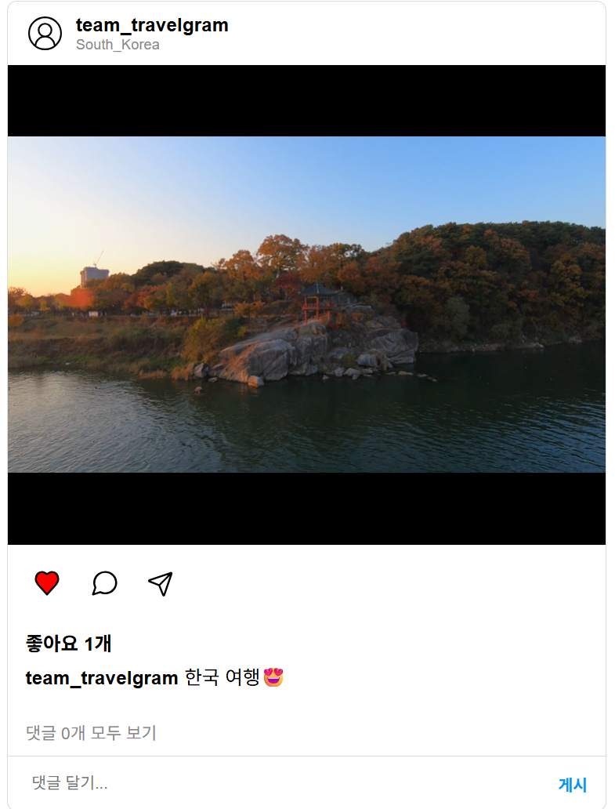
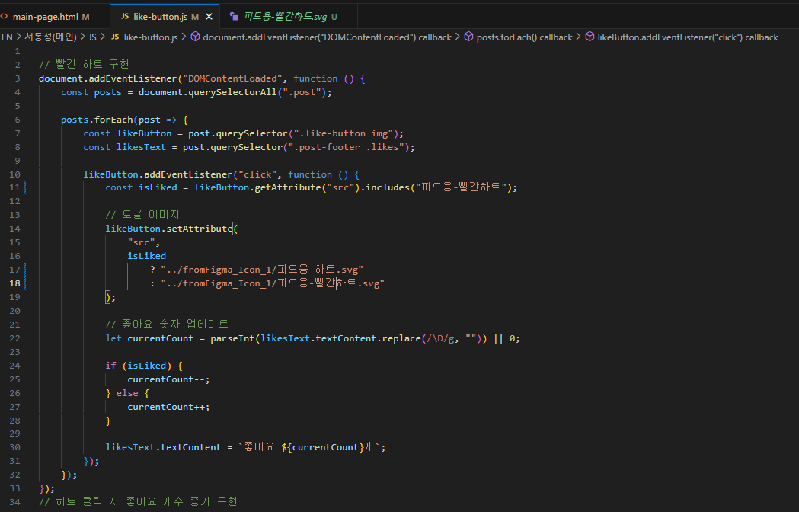
메인 페이지 - 서동성
메인 페이지
하트 구현 코드
하트를 클릭하면 좋아요 개수가 1개 올라간다 다시 하트를 눌러 없애면 좋아요 개수가 0개가 된다.

Slide 12
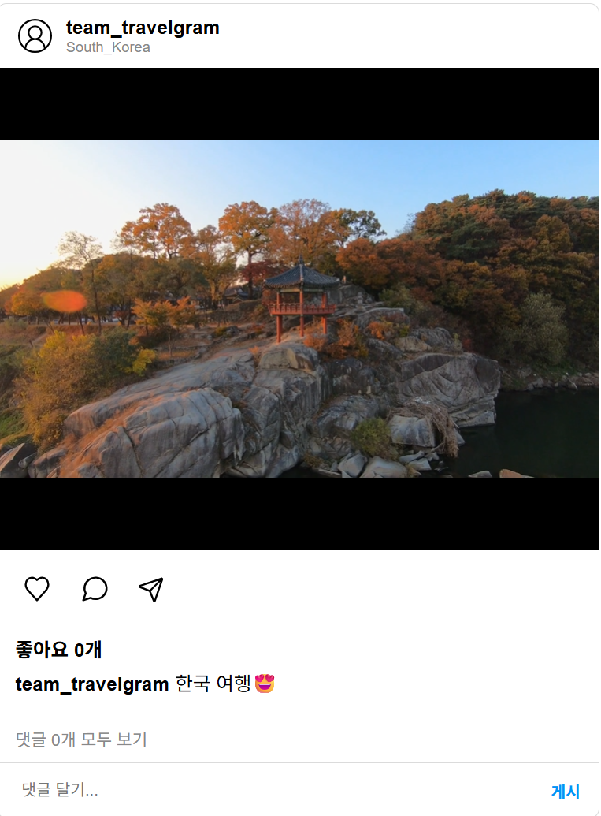
메인 페이지 - 서동성
메인 페이지
피드 영상 자동 재생 구현

Slide 13
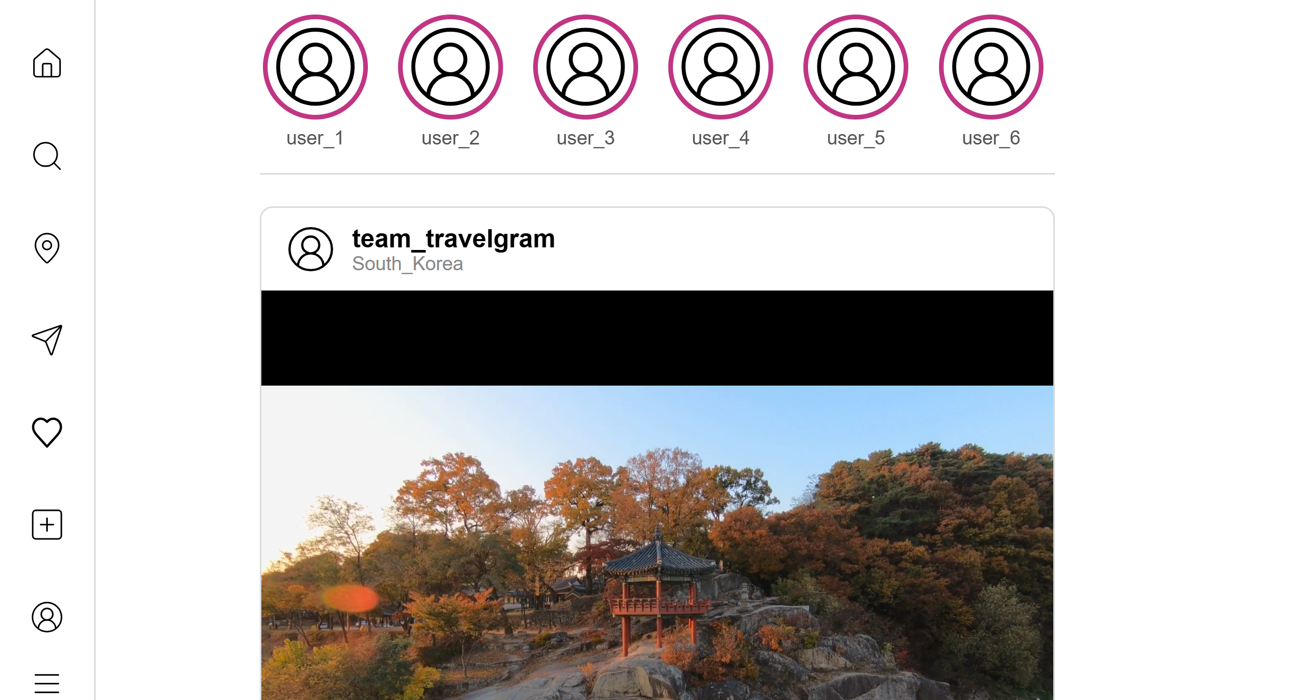
메인 페이지 - 서동성
메인 페이지
뷰포트 1000px 이하로 축소 시 우측 친구 추천바 : display: none;
뷰포트 850px 이하로 축소 시 메뉴바 축소

Slide 14
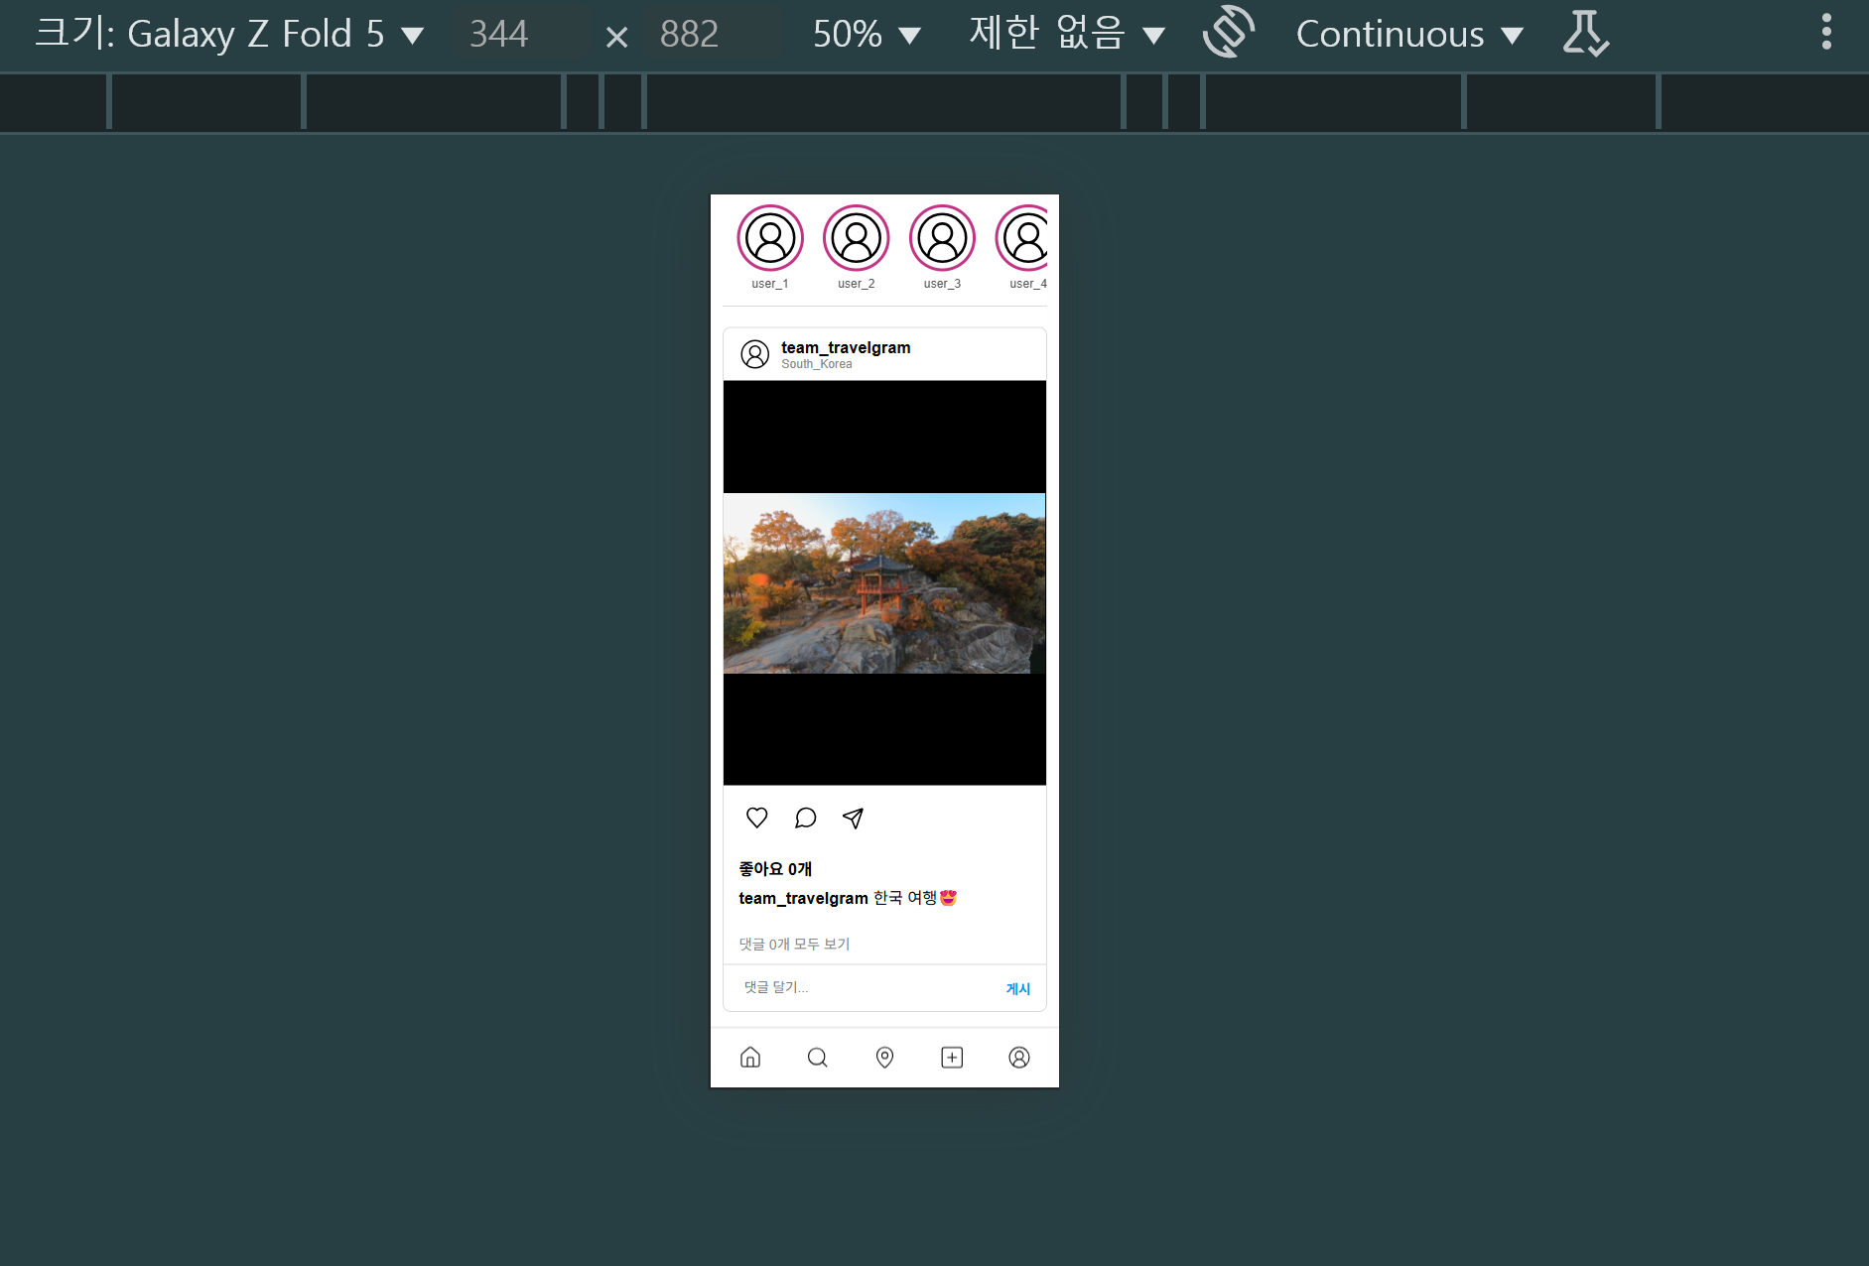
메인 페이지 - 서동성
메인 페이지
모바일 버전 구현 모바일 버전 메뉴바 하단으로 고정

Slide 15
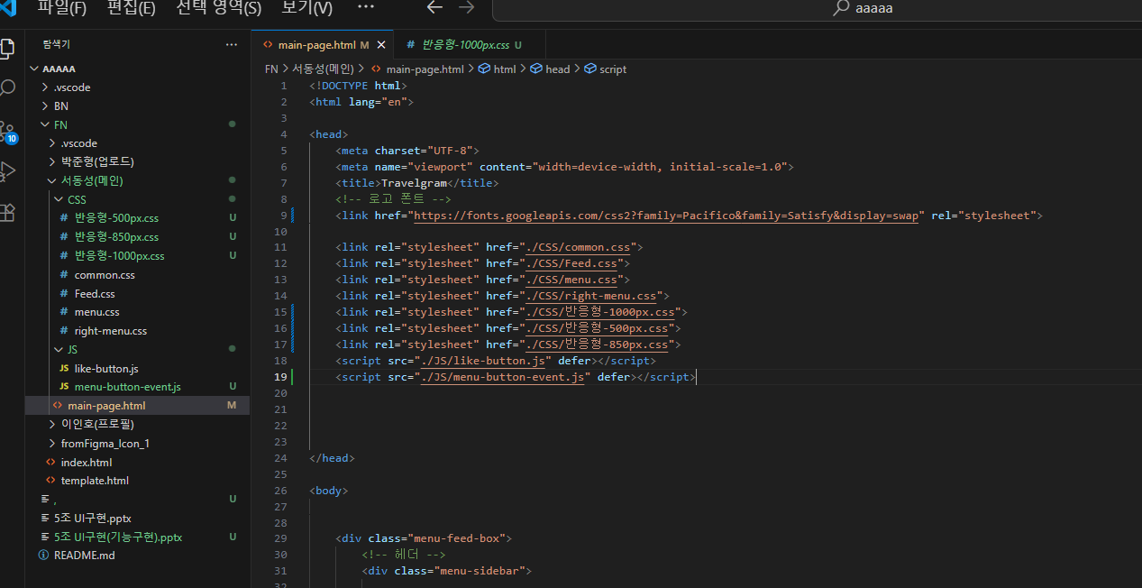
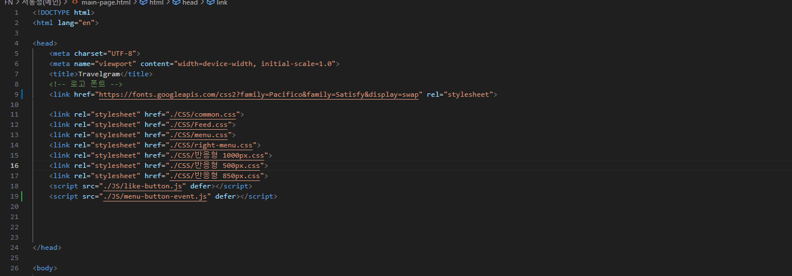
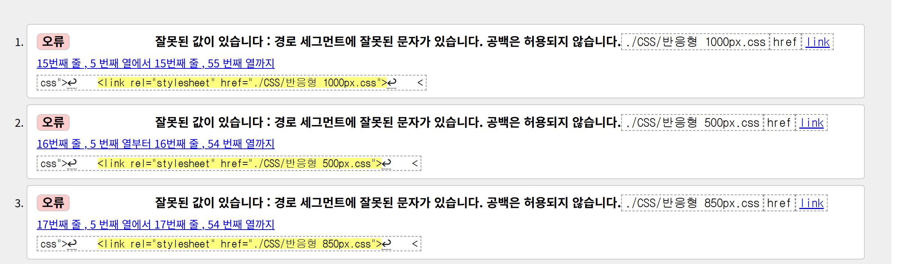
메인 페이지 오류&수정 - 서동성
메인 페이지 HTML 표준 검사 결과
수정 정 <link rel="stylesheet" href="./CSS/반응형-1000px.css">
<link rel="stylesheet" href="./CSS/반응형-500px.css">
<link rel="stylesheet" href="./CSS/반응형-850px.css"> 수정 후 <link rel="stylesheet" href="./CSS/반응형-1000px.css">
<link rel="stylesheet" href="./CSS/반응형-500px.css">
<link rel="stylesheet" href="./CSS/반응형-850px.css">
수정 사항 : css 파일에 공백이 포함되면 안 되서 파일명에서 공백을 제거했다.

Slide 16
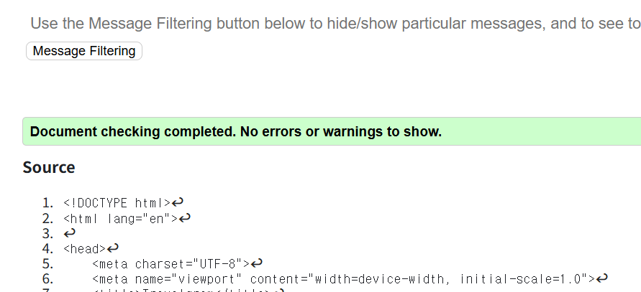
메인 페이지 오류&수정 - 서동성
수정 정 <link rel="stylesheet" href="./CSS/반응형-1000px.css">
<link rel="stylesheet" href="./CSS/반응형-500px.css">
<link rel="stylesheet" href="./CSS/반응형-850px.css"> 수정 후 <link rel="stylesheet" href="./CSS/반응형-1000px.css">
<link rel="stylesheet" href="./CSS/반응형-500px.css">
<link rel="stylesheet" href="./CSS/반응형-850px.css">
수정 사항 : css 파일에 공백이 포함되면 안 되서 파일명에서 공백을 제거했다.

Slide 17

메인 페이지 오류&수정 - 서동성
메인 페이지 CSS 표준 검사 결과
Feed.css 파일 검사 결과 오류가 발견되지 않았습니다!

Slide 18
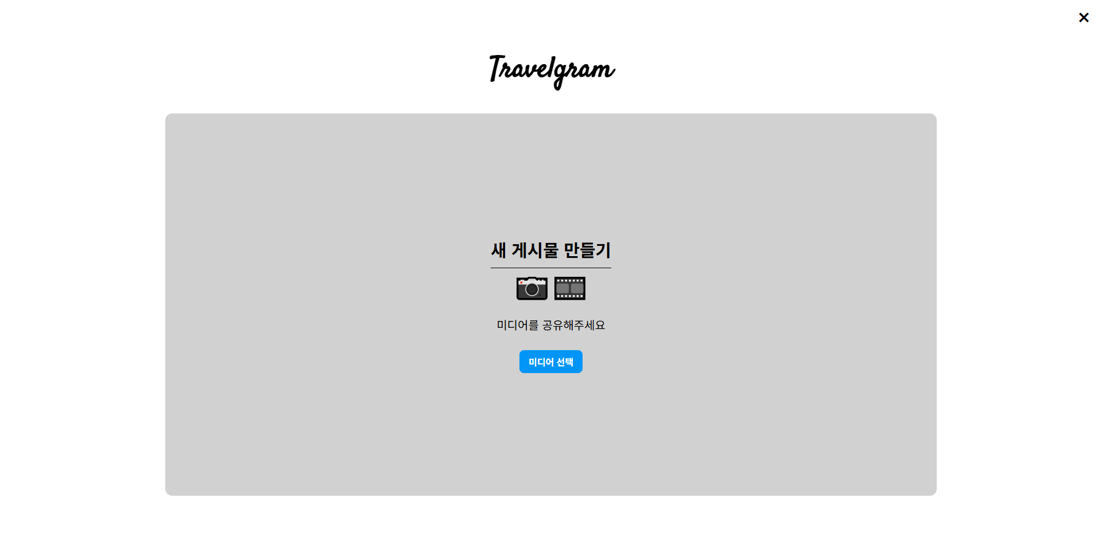
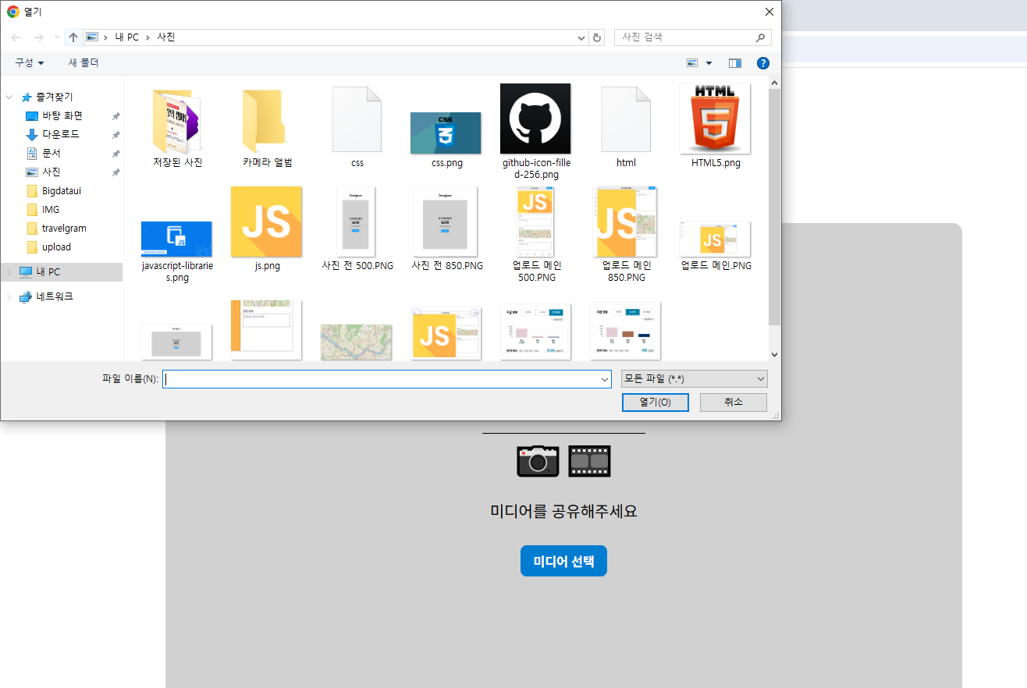
서브 페이지(만들기) - 박준형
미디어 선택 클릭 시 사진 선택 가능
X 버튼과 로고 클릭 시 홈화면으로 전환

Slide 19
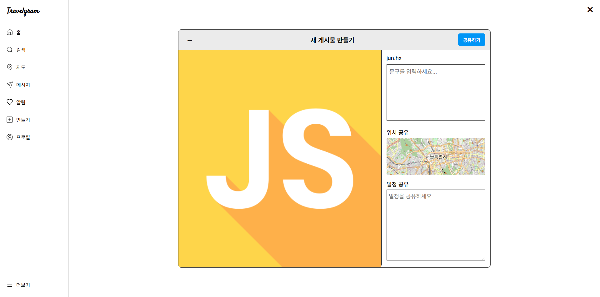
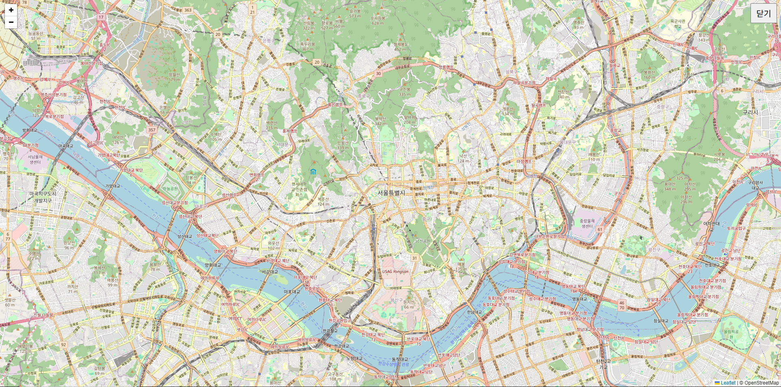
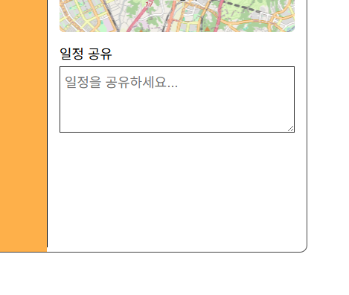
서브 페이지(만들기) - 박준형
기본적인 내용의 문구 작성 가능
위치 공유에서 지도 드래그 가능 / 클릭 시 큰 지도 화면으로 이동
일정에 관한 글 작성 가능 / 일정 공유 하단 바를 활용해 공간 크기 조정
뒤로가기 버튼을 활용해 사진 선택 창으로 되돌아가기 가능

Slide 20
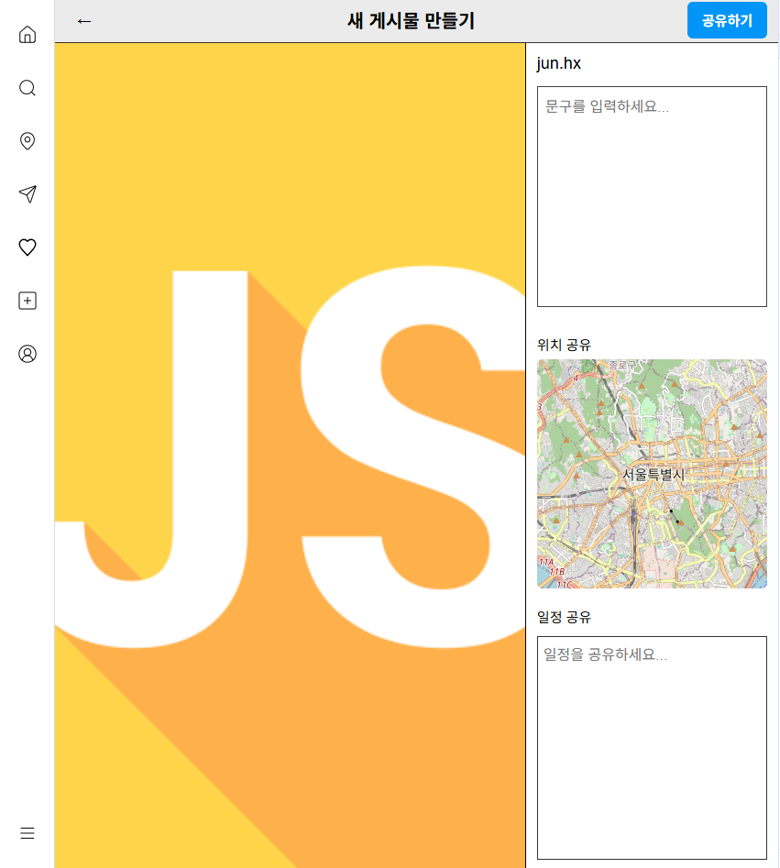
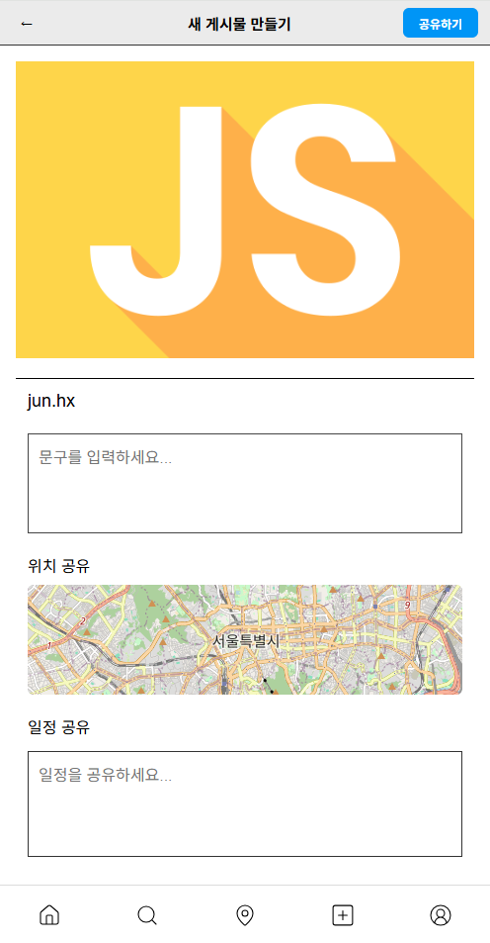
서브 페이지(만들기) - 박준형
창 화면(850PX)
모바일(500PX)
전체화면

Slide 21
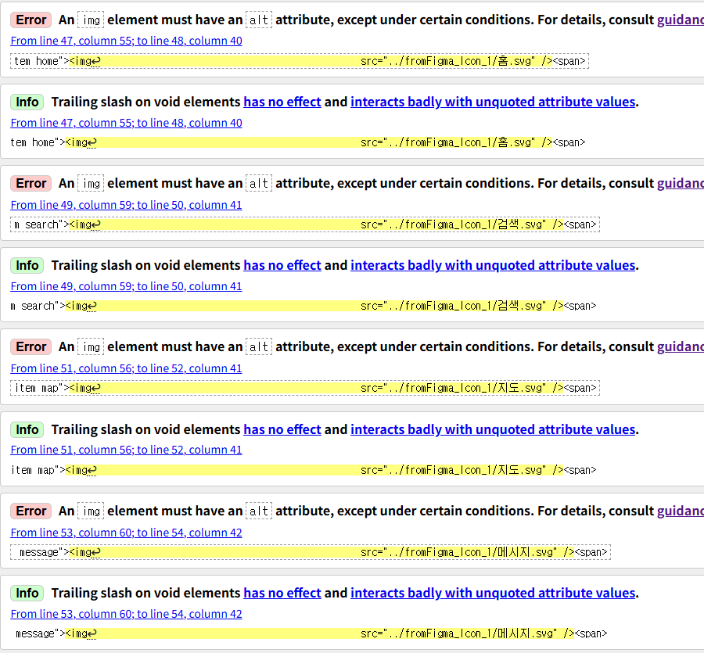
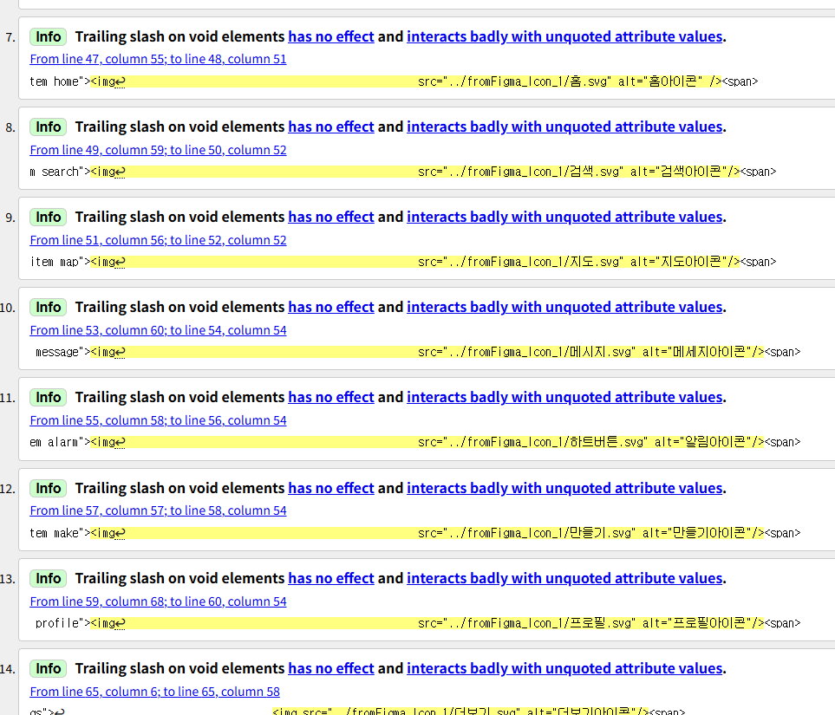
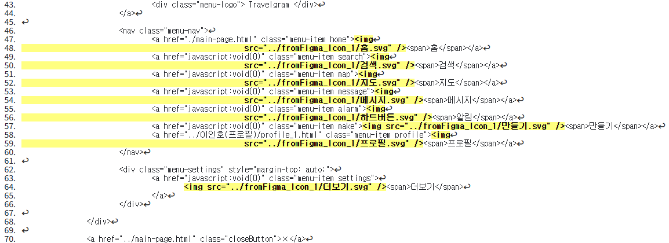
서브 페이지(만들기) 오류&수정 - 박준형
Img 태그에 alt가 없어서 발생한 오류

Slide 22
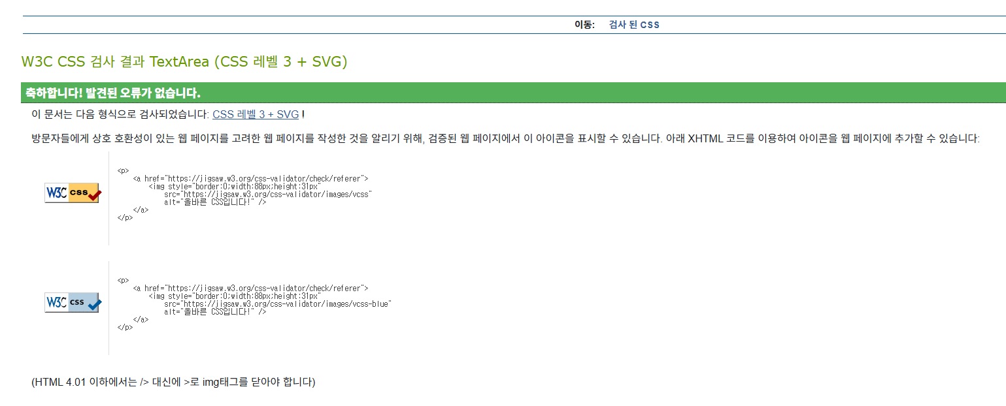
서브 페이지(만들기) 오류&수정 - 박준형

Slide 23
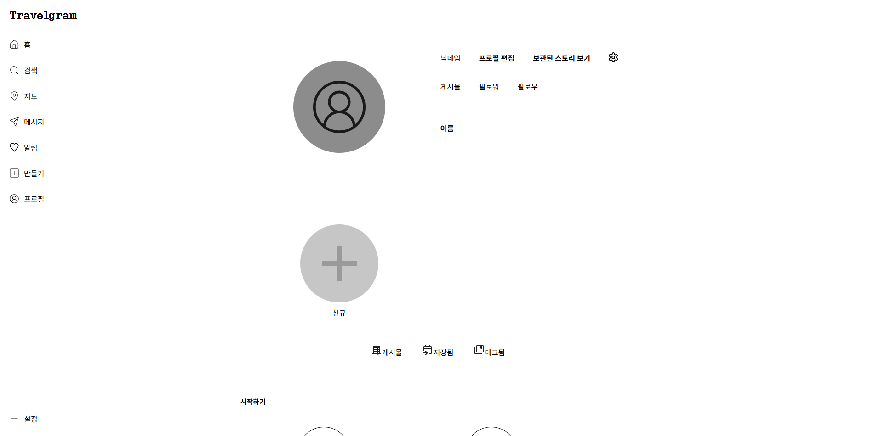

서브 페이지(프로필) - 이인호
홈 버튼 클릭 시
클릭 시 메인 페이지로 이동

Slide 24
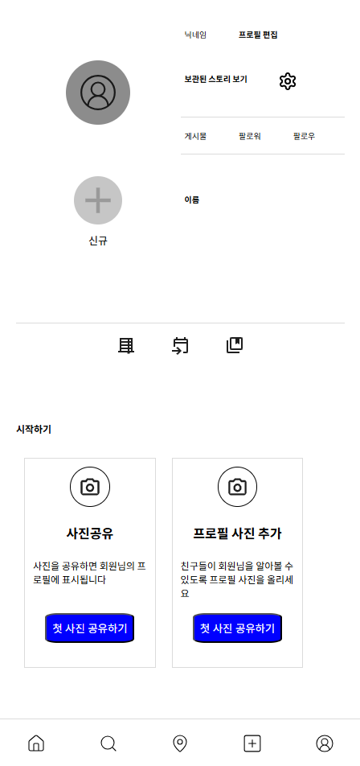
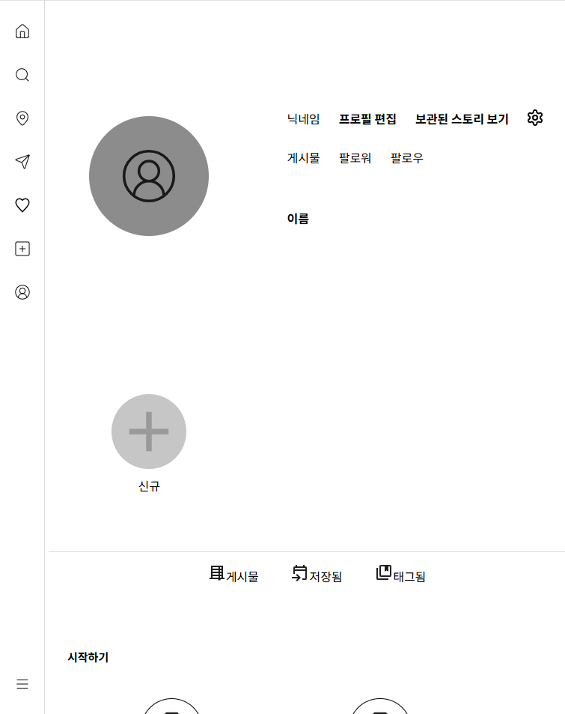
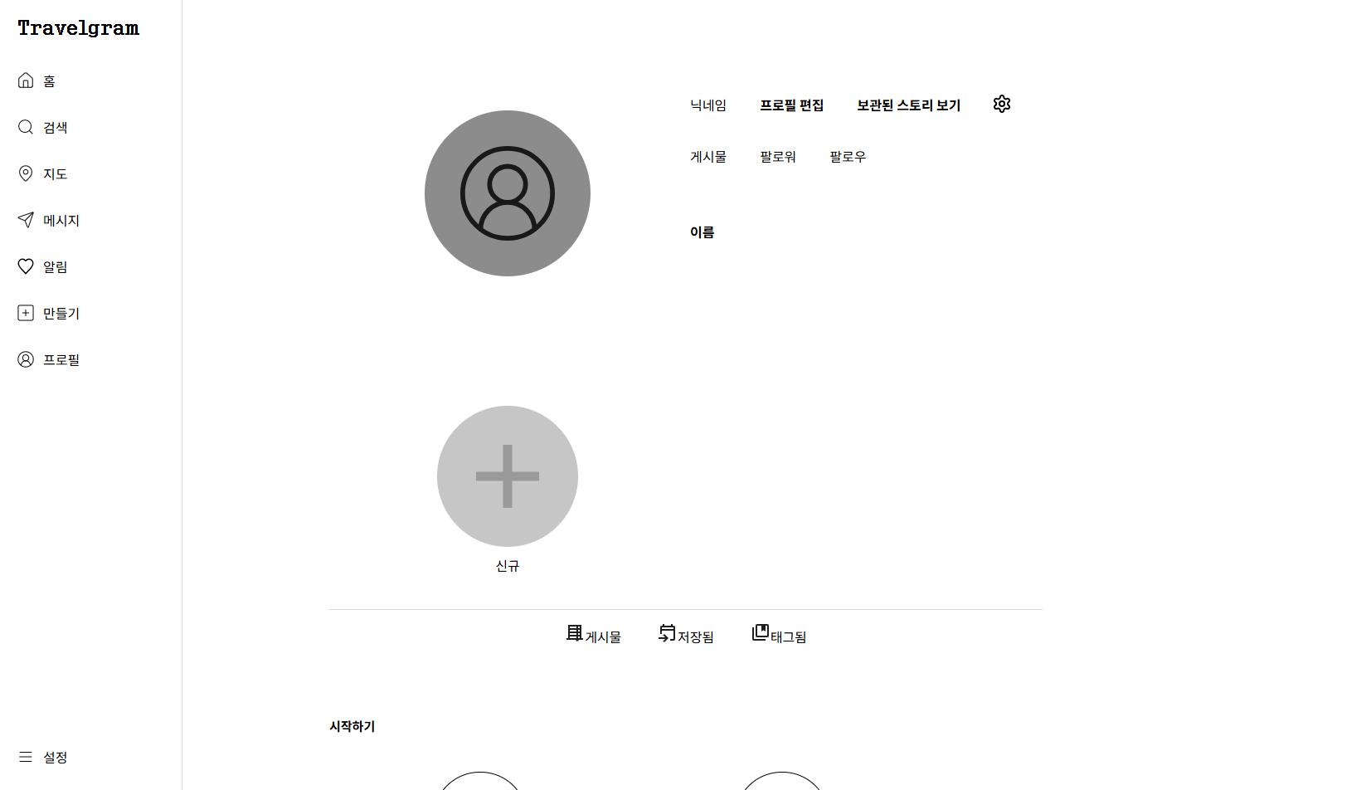
서브 페이지(프로필) - 이인호
모바일(500PX)
창 화면(850PX)
전체화면

Slide 25
서브 페이지(프로필) 오류&수정 - 이인호
Img 태그는 특수한 경우를 제외하고 Alt 속성을 가져야합니다
Alt 속성 추가. 수정 완료

Slide 26
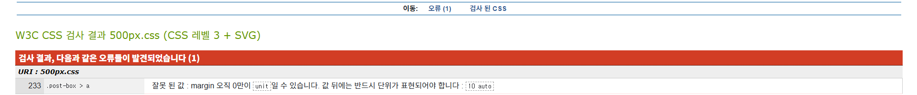
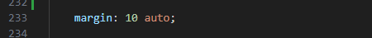
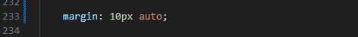
서브 페이지(프로필) 오류&수정 - 이인호
Margin의 크기 단위 기입 누락
Margin의 크기 단위 입력. 수정 완료

Slide 27
서브 페이지(만들기) 오류&수정 - 박준형
미디어 선택 클릭 시 사진 선택 가능
X 버튼과 로고 클릭 시 홈화면으로 전환

Slide 33
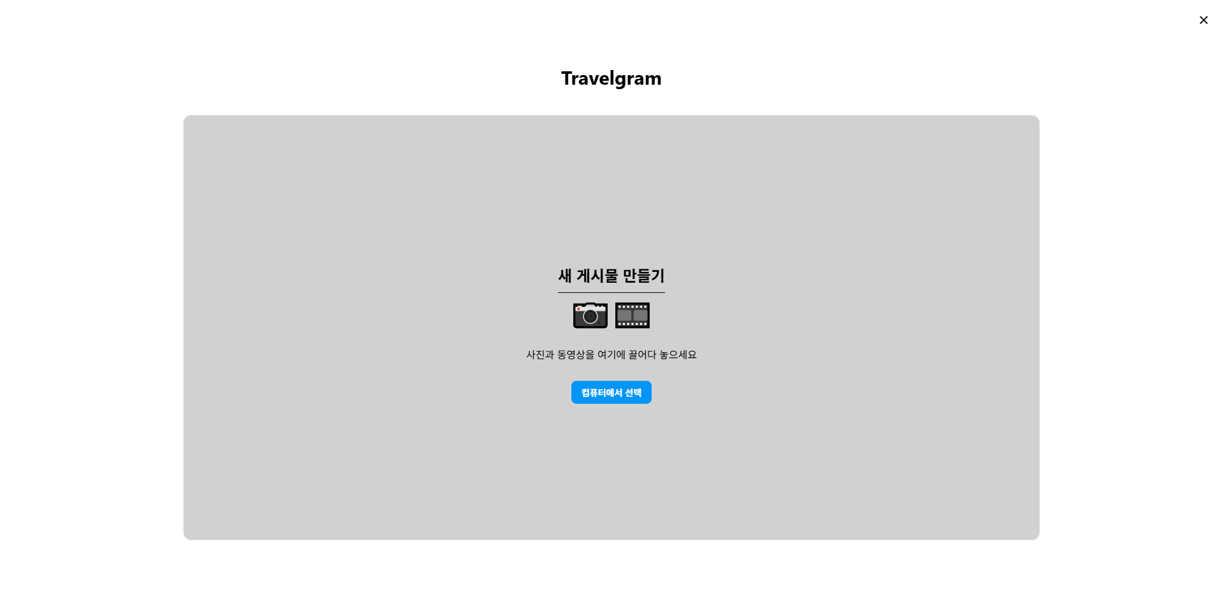
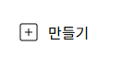
사이드 메뉴바 구현
만들기 클릭 시
메인 페이지로 이동

Slide 34
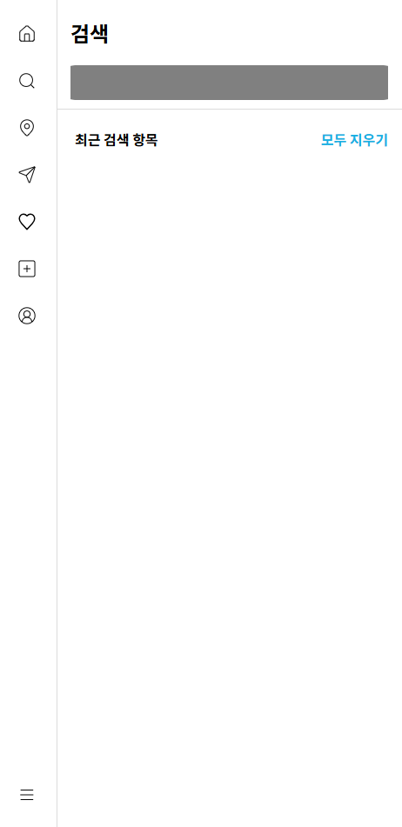
사이드 메뉴바 구현 - DropDown
메뉴 레이아웃
레이아웃
- 검색 아이콘에 클릭 시 드롭다운 구현

Slide 35
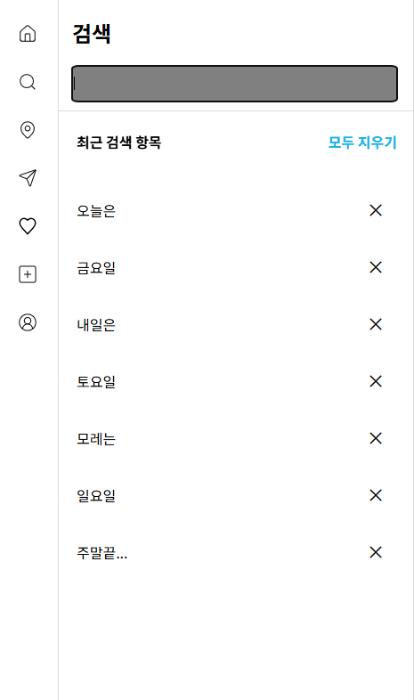
사이드 메뉴바 구현 - 검색기록 추가
검색창에서 엔터누를 시 그 기록 검색항목에 표시

Slide 36
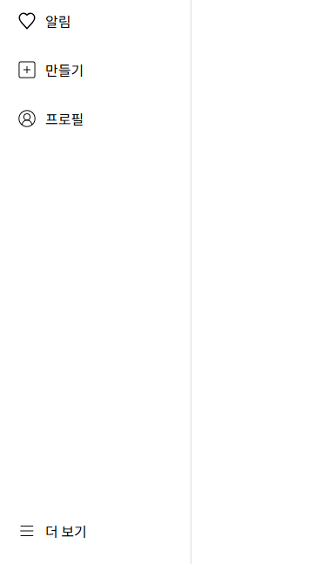
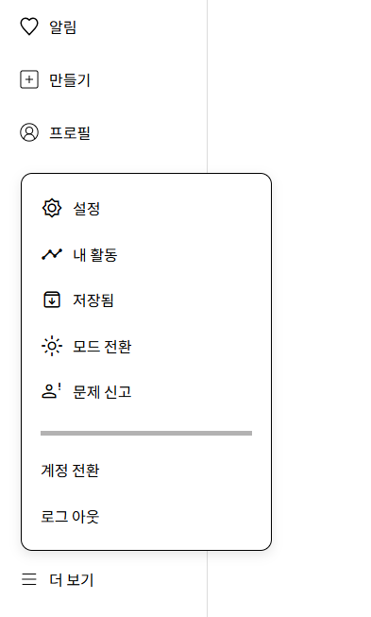
사이드 메뉴바 구현 - 더 보기 클릭 이벤트
더 보기 클릭 시 서브 메뉴바 구현

